Slide 1
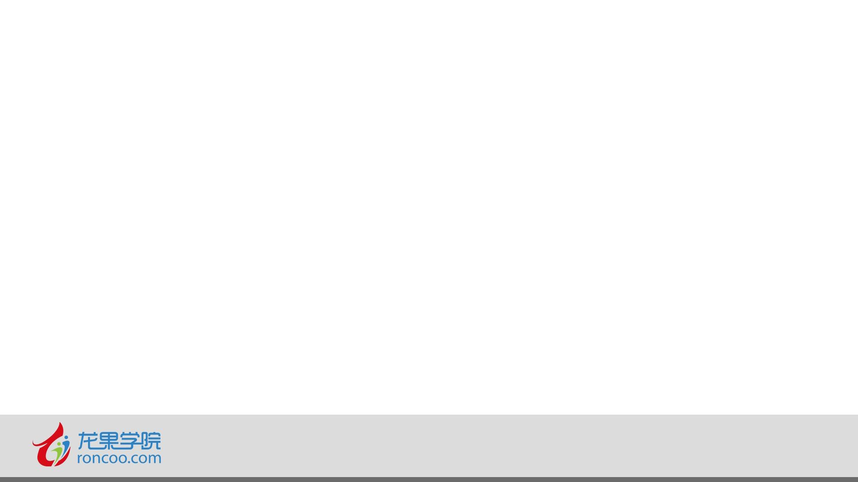
亿级流量电商详情页系统的大型高并发与高可用缓存架构实战
111_缓存雪崩的基于事前+事中+事后三个层次的完美解决方案
讲师：中华石杉

Slide 2

谢谢
THANK YOU
龙果学院官方微信公众号

